Slide 1
Phân tích thị trường phim chiếu rạp tại Việt Nam
Môn học: Khoa học Dữ liệu
Thực hiện bởi: Hầu Nhật Ninh K58KTP

Slide 2
Giới thiệu đề tài
Thị trường điện ảnh VN phát triển mạnh, nhiều phim 'trăm tỷ'.
Yếu tố nào quyết định thành bại của một bộ phim?
Phạm vi: Phân tích dữ liệu doanh thu, suất chiếu của phim nội địa và ngoại nhập.

Slide 3
Mục tiêu của dự án
Quy trình End-to-End từ dữ liệu đến mô hình.
Phân tích khám phá (EDA): Trả lời 5 câu hỏi cốt lõi.
Học máy (Machine Learning):
- Hồi quy tuyến tính: Dự đoán tổng doanh thu.
- Phân cụm: Phân nhóm hành vi của các phim.

Slide 4
Thu thập dữ liệu (Dataset)
Nguồn: Dữ liệu mô phỏng theo Box Office Vietnam (500 dòng).
Trường dữ liệu chính:
- TenPhim, TheLoai, QuocGia
- ThangKhoiChieu, SoSuatChieu, SoVeBanRa
- TongDoanhThu, DoanhThu_3NgayDau

Slide 5
Hệ thống và Công cụ sử dụng
Ngôn ngữ & Môi trường: Python, Jupyter Notebook.
Tiền xử lý (Preprocessing): Pandas, Numpy.
Trực quan hoá (Visualization): Matplotlib, Seaborn.
Học máy (Machine Learning): Scikit-learn.

Slide 6
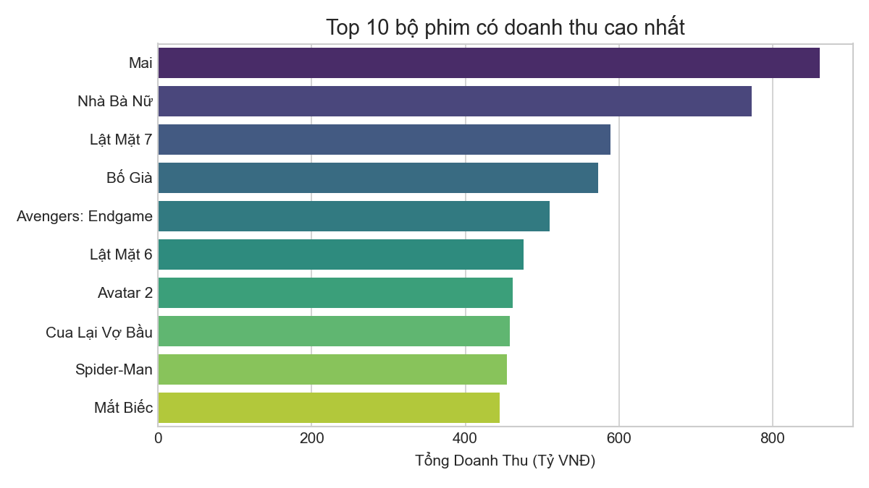
Kết quả EDA 1 - Top phim doanh thu cao
• Phim Việt Nam áp đảo top đầu.
• Các cái tên nổi bật: Mai, Bố Già, Nhà Bà Nữ, Lật Mặt.
• Vượt qua cả bom tấn Hollywood tại thị trường nội địa.

Slide 7
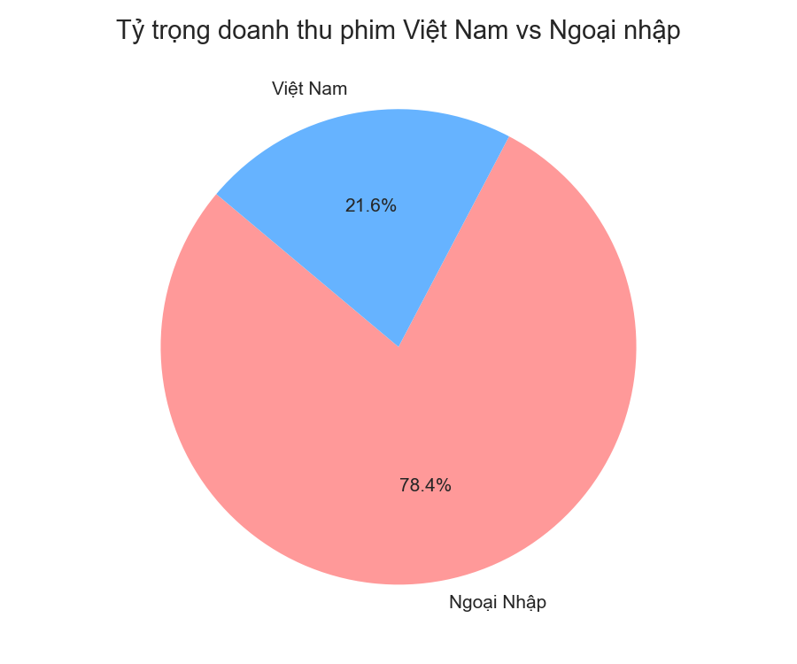
Kết quả EDA 2 - Thị phần phim
• Phim Việt Nam chiếm thị phần cực kỳ đáng kể.
• Mặc dù số lượng phim ít hơn phim Mỹ/Hàn, doanh thu mang lại rất cao.
• Chứng tỏ sức hút mãnh liệt của phim nội địa.

Slide 8
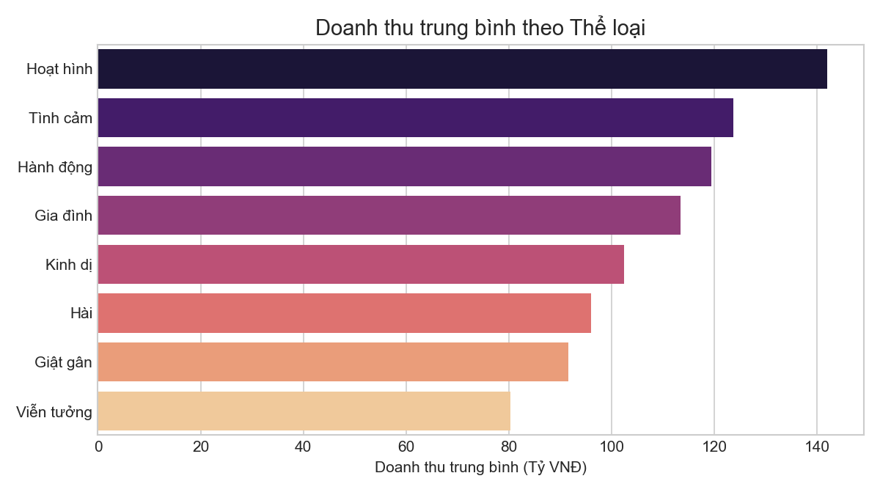
Kết quả EDA 3 - Thể loại hái ra tiền
• Hài, Gia đình và Hành động là những thể loại có doanh thu trung bình cao nhất.
• Khán giả chuộng tính giải trí và đồng cảm.
• Thể loại kén khách: Giật gân, Hàn lâm.

Slide 9
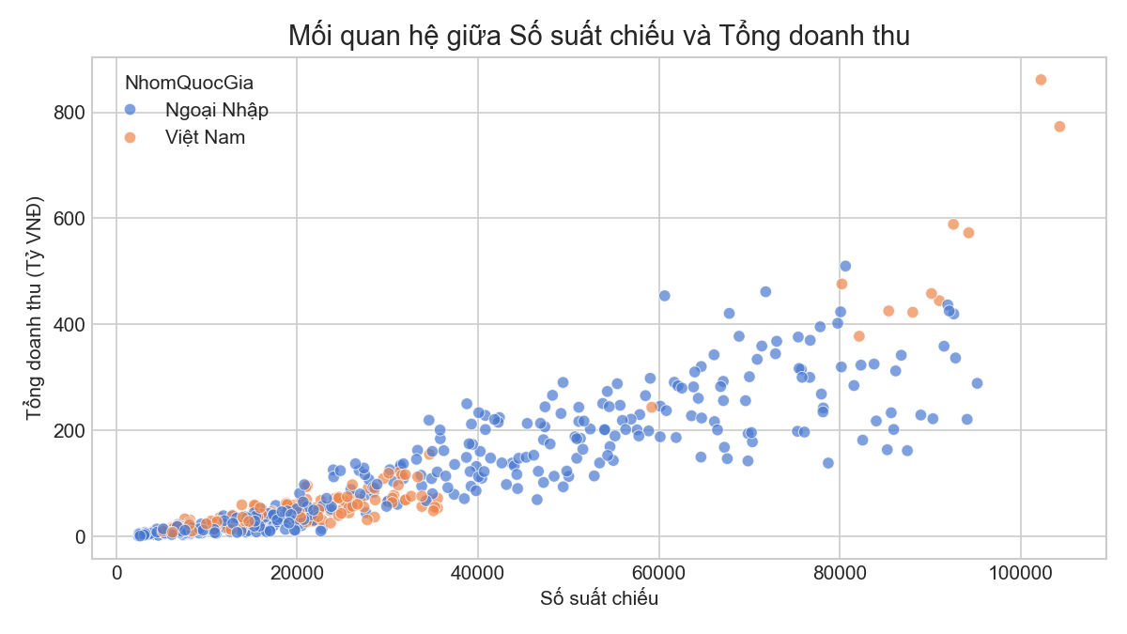
Kết quả EDA 4 - Suất chiếu & Doanh thu
• Tương quan thuận rất mạnh (Hệ số Pearson > 0.9).
• Phim được rạp ưu ái xếp nhiều suất chiếu chắc chắn có doanh thu cao.
• Hiệu ứng truyền miệng tốt giúp ép rạp tăng suất.

Slide 10
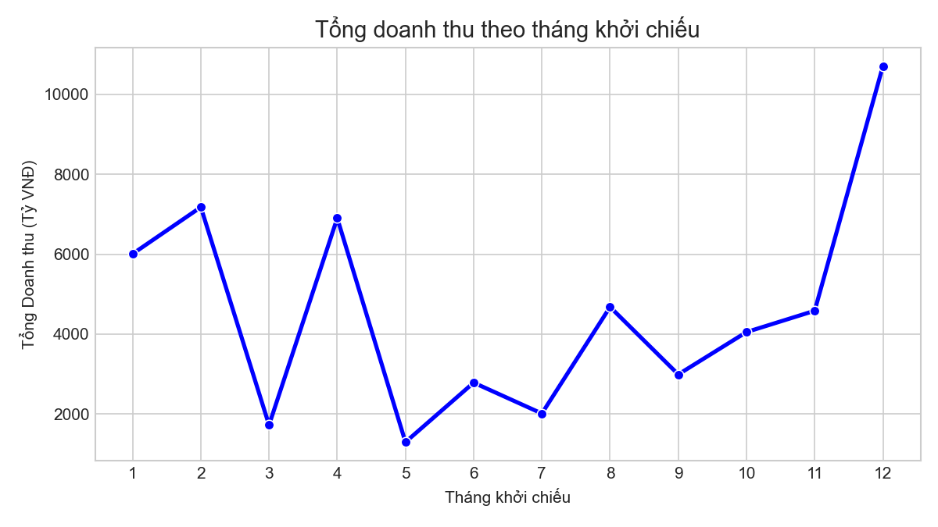
Kết quả EDA 5 - Thời điểm vàng
• Hai đỉnh điểm doanh thu trong năm:
• - Tháng 1 & 2: Mùa phim Tết.
• - Tháng 4 & 7: Mùa phim bom tấn hè.
• Chiến lược ra rạp quyết định một nửa thành công.

Slide 11
Machine Learning - Dự đoán Doanh thu
Bài toán: Hồi quy tuyến tính (Linear Regression).
Input: Doanh thu & Số vé 3 ngày mở màn (Opening Weekend).
Output: Tổng doanh thu chung cuộc.
Mục đích: Dự đoán sớm độ hot của phim.

Slide 12
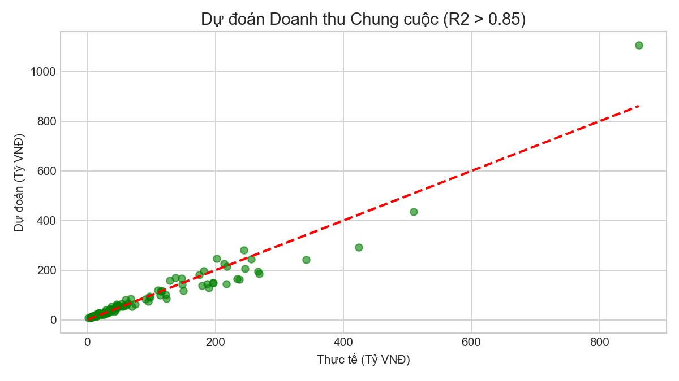
Kết quả Dự đoán Doanh thu
• R-Squared (R2 Score) đạt mức > 0.85.
• Chứng minh hành vi xem phim của khán giả ảnh hưởng bởi hiệu ứng đám đông.
• Tuần đầu mở màn mang tính quyết định sinh tử.

Slide 13
Machine Learning - Phân cụm phim
Bài toán: Phân cụm không giám sát (K-Means, K=3).
Đặc trưng: Suất chiếu, Doanh thu 3 ngày đầu, Số vé trung bình/suất.
Mục đích: Gom nhóm hành vi phòng vé.

Slide 14
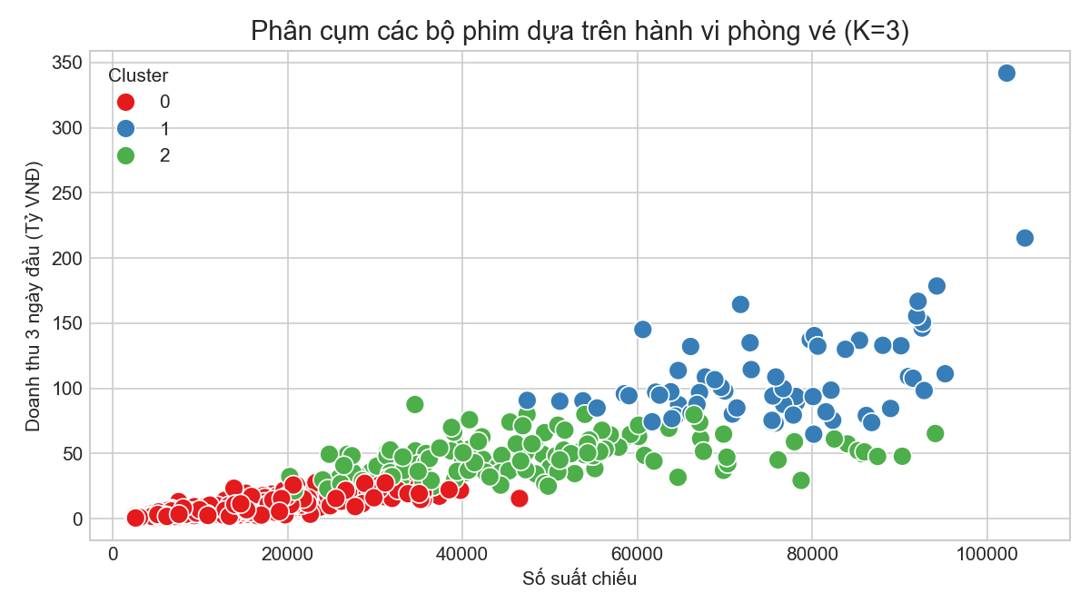
Kết quả Phân cụm K-Means
• Nhóm 1 (Bom tấn): Suất chiếu khổng lồ, cháy vé, hốt bạc nhanh.
• Nhóm 2 (Hạng trung): Suất chiếu vừa phải, trụ rạp ổn định.
• Nhóm 3 (Kén khách/Bom xịt): Ít suất chiếu, lượng vé lèo tèo.

Slide 15
Kết luận & Hướng phát triển
Đã xây dựng thành công pipeline phân tích số liệu phòng vé.
Rút ra bài học: Suất chiếu và hiệu ứng truyền miệng 3 ngày đầu là chìa khoá.
Hướng phát triển: Kết hợp Sentiment Analysis (mạng xã hội) để dự đoán chính xác hơn.

